Slide 1
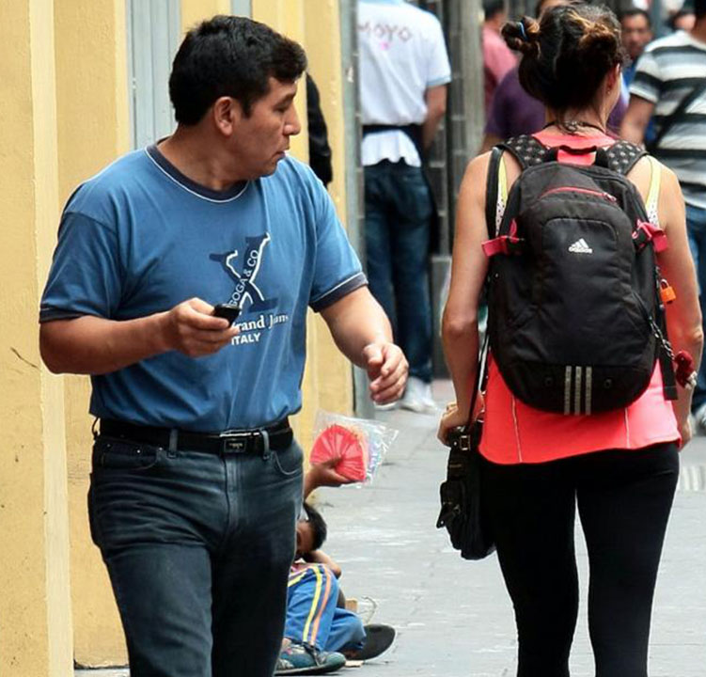

UNA MEDELLÌN MÀS SEGURA

Slide 2


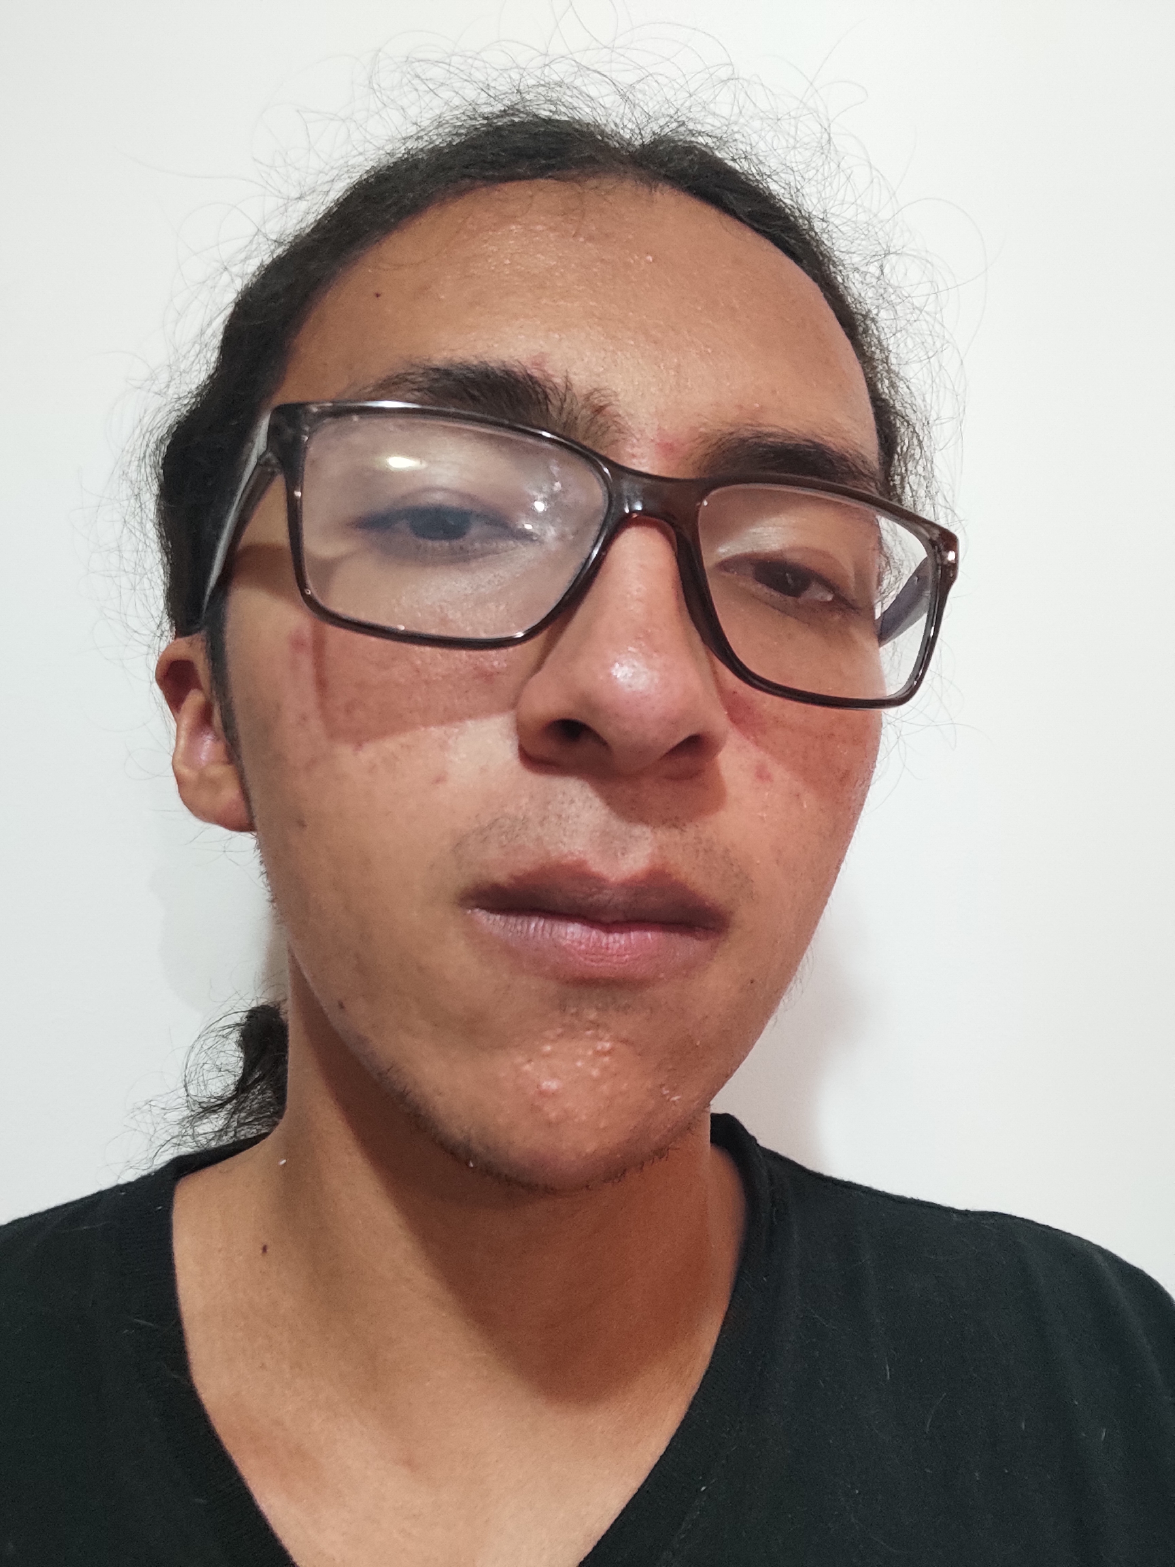


Presentación del equipo
David Londoño
Toda la entrega
Andrea Serna
Revisión de la literatura
Mauricio Toro
Preparación de los datos
https://github.com/elBichologo/ST0245-002

Slide 3

Planteamiento del problema
Algoritmo del camino más corto restringido
Calles
de Medellín, Origen y Destino
El más camino más corto
restringido

Slide 4
Primer algoritmo
Camino con menos acoso callejero.py
r
Calles
de Medellín, Origen y Destino
El camino más corto sin superar un riesgo medio ponderado de acoso r

Slide 5
Primer algoritmo
Camino con menos acoso callejero.py
d
Calles
de Medellín, Origen y Destino
El camino con el menor riesgo sin superar una distancia máxima d
Para ambos se usó una versión de Dijkstra con distintos parámetros

Slide 6
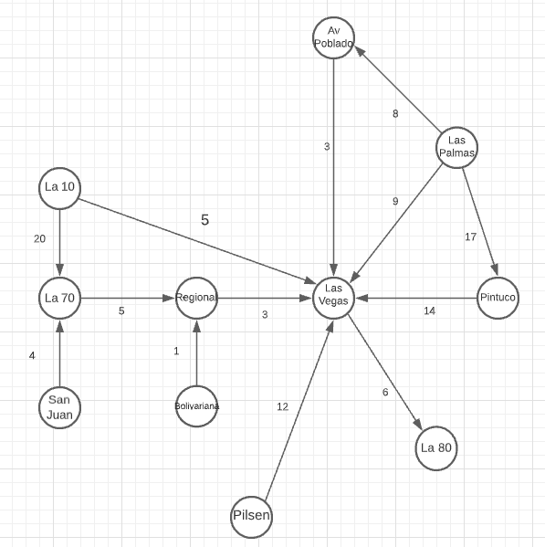
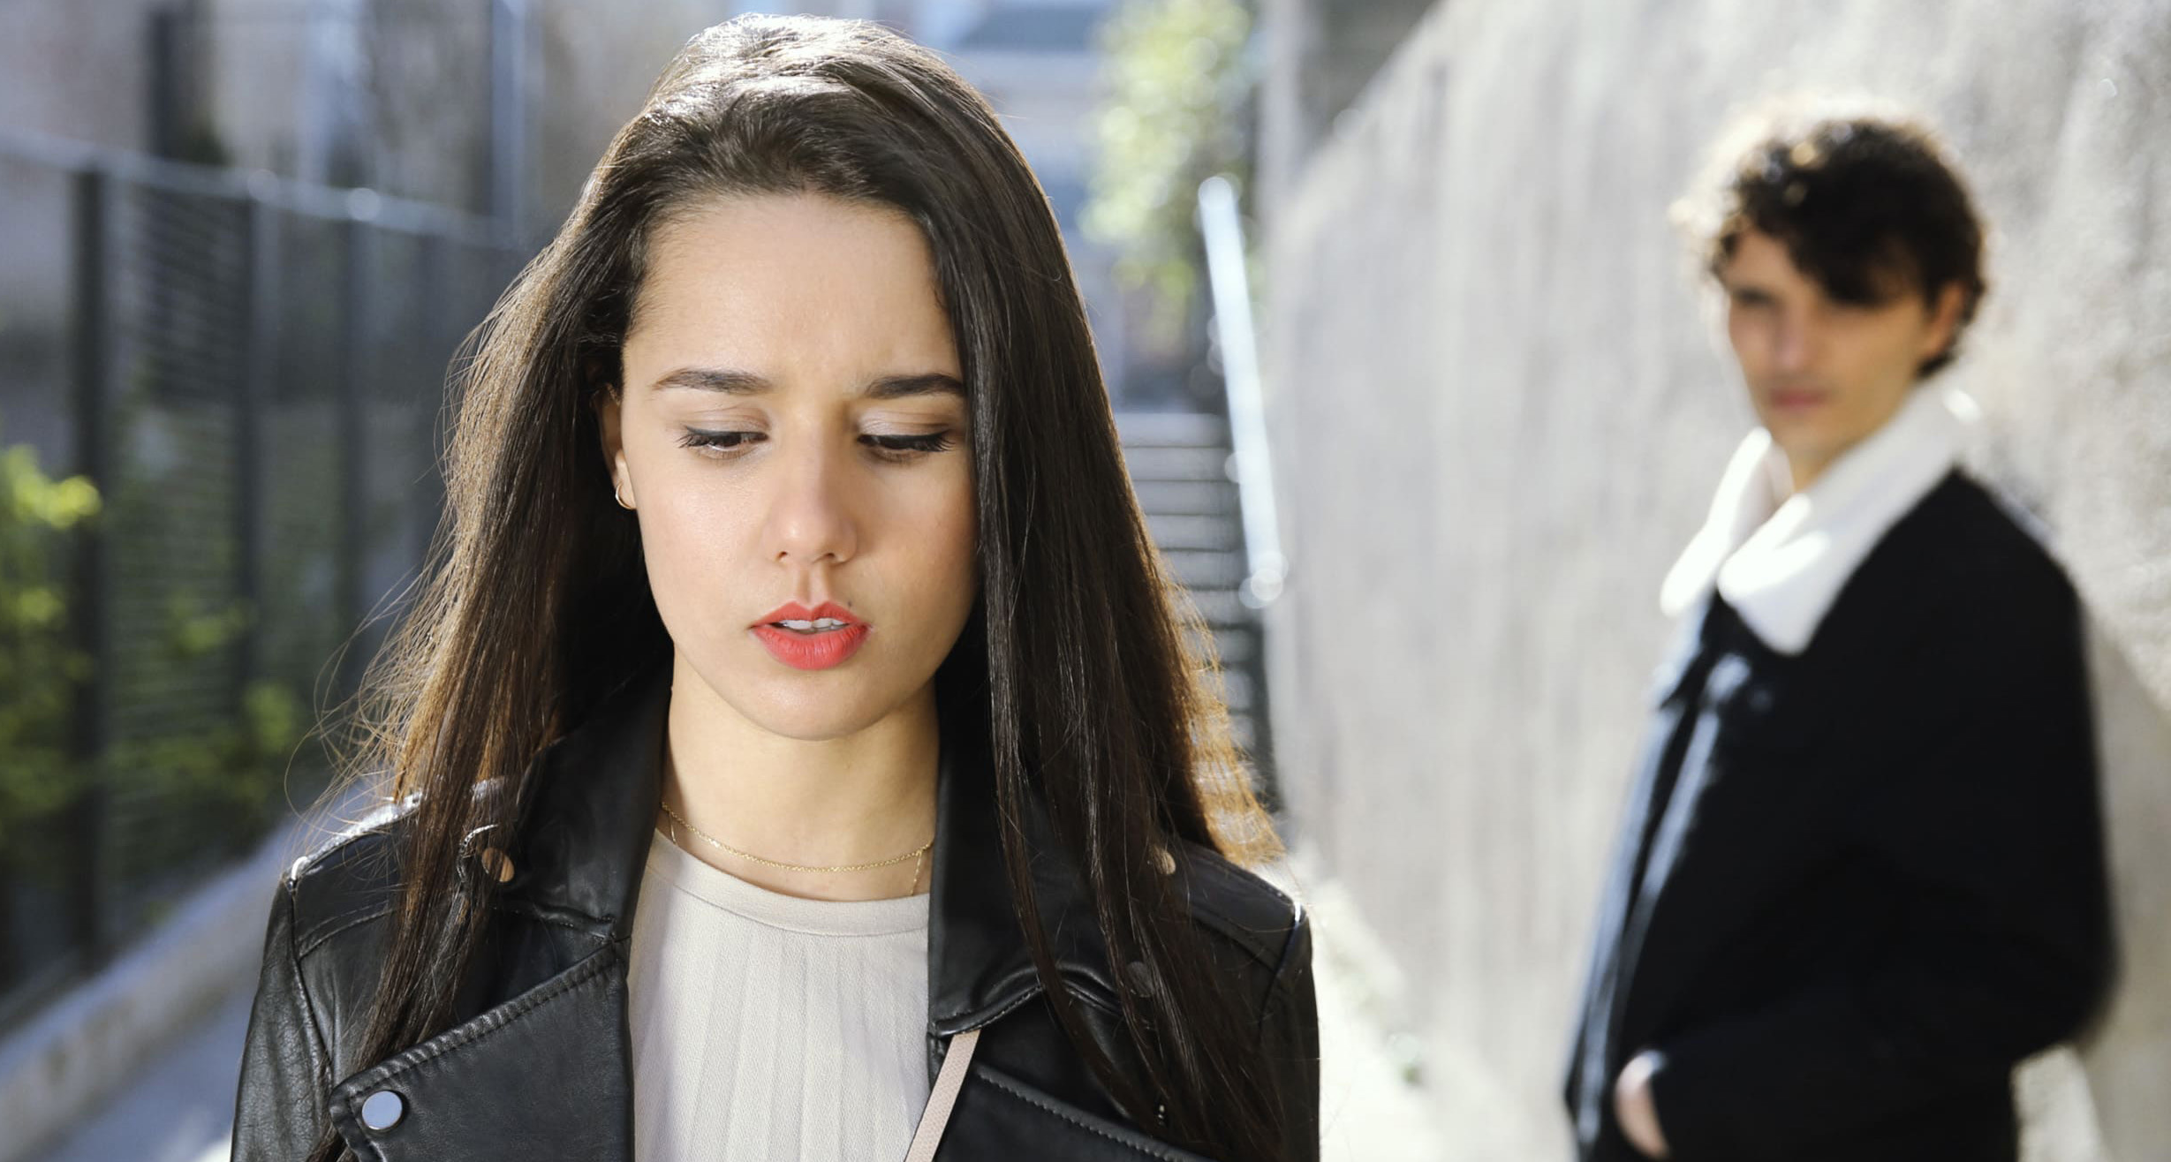
Explicación del algoritmo
El algoritmo usado fue Dijkstra. Este algoritmo encuentra el camino más corto entre dos nodos seleccionando los las aristas que tengan menor peso

Slide 7

¡GRACIAS!!
Con el apoyo de
David, financiado por sus. Le agradece a la Vicerrectoría de Descubrimiento y Creación, de la Universidad EAFIT, su apoyo en esta investigación.

